Slide 1
Análise de Automedicação Durante a Pandemia: Um Estudo Baseado na PNAD COVID-19
Kátia Battistini

Slide 2
PNAD COVID-19: Panorama Geral
Objetivos da PNAD COVID-19
Estimar quantas pessoas apresentaram sintomas de COVID-19 e medir o impacto da pandemia na automedicação.
Plano Amostral:
Utiliza amostras da PNAD Contínua, com 211.000 domicílios selecionados e 92% deles contatados via telefone.
Período Avaliado:
Julho de 2020 a Outubro de 2020

Slide 3
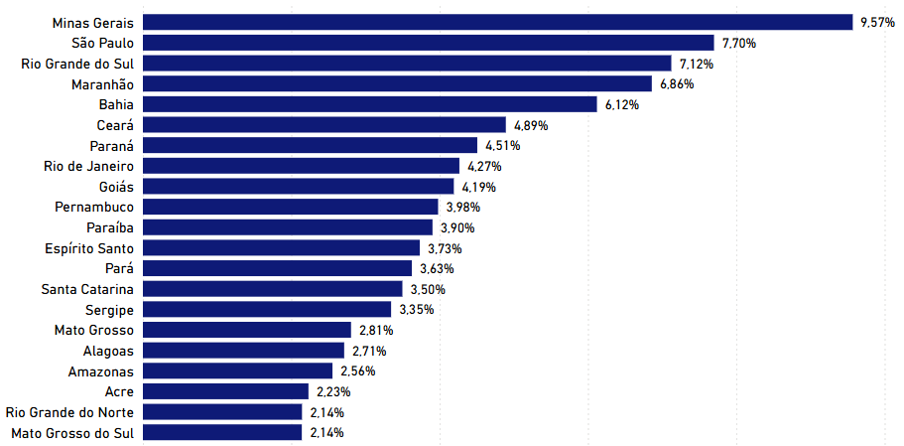
Ranking de Automedicação por Estado
% de pessoas que se automedicaram para resolução de sintomas em relação ao total por Unidade Federal.

Slide 4
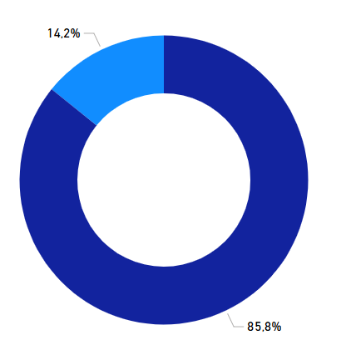
Automedicação e Plano de Saúde
Plano de Saúde , Automedicação e Ausência de trabalho
80% das pessoas que se automedicaram não possuíam plano de Saúde.
A maioria (85,8 %) não estavam trabalhando e não possuíam plano de saúde.
Sem trabalho + sem plano de saúde = Automedicação

Slide 5
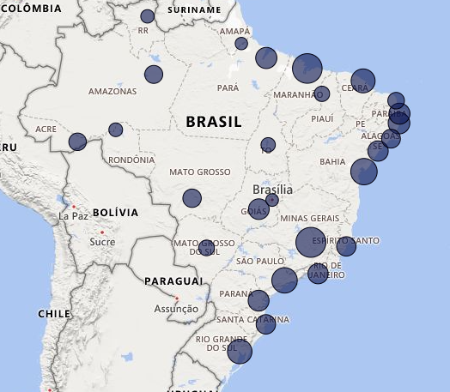
Distribuição Territorial da Fórmula da Automedicação
Ranking dos 5 Estados que mais automedicam , sem plano de saúde e sem trabalho:
Minas Gerais (8,9%)
Maranhão (8,7%)
Bahia (6,7)
São Paulo (6,2)
Rio GRande do Sul (5,7)%

Slide 6
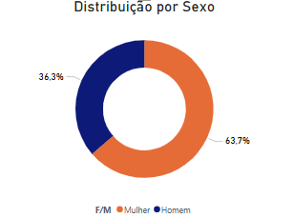
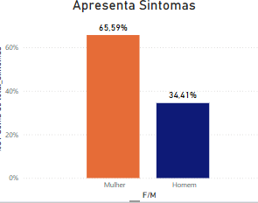
Automedicação e Sexo
Mulheres fazem mais uso da automedicação e também relatam mais sintomas do que homens.

Slide 7
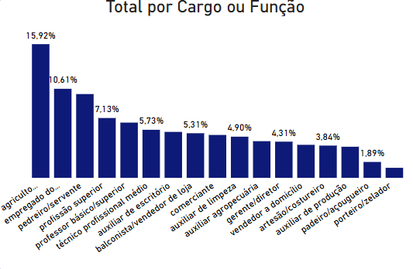
Automedicação e Ocupação
Agricultores, empregados domésticos, pedreiros, serventes e profissionais com ensino superior lideram o ranking de cargos que mais se automedicam.

Slide 8
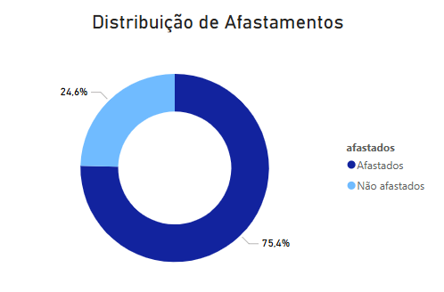
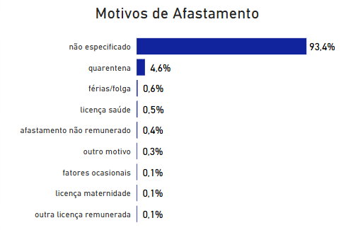
Automedicação , Trabalho e Afastamentos
75,4 % que fazem uso da automedicação estavam afastados e a maioria (93,4 % ) sem especificar o motivo.

Slide 9
Conclusões
A maioria das pessoas que se automedicaram não possuíam plano de saúde.
A falta de plano de saúde está fortemente associada à automedicação.
A maioria das pessoas que se automedicaram não estavam trabalhando e não possuíam plano de saúde .

Slide 10
Conclusões
A combinação de ausência de trabalho e plano de saúde é um forte indicativo de automedicação.
Minas Gerais, Maranhão, Bahia, São Paulo e Rio Grande do Sul lideram o ranking de estados com maior automedicação entre pessoas sem plano de saúde e sem trabalho .

Slide 11
Conclusões
Mulheres fazem mais uso da automedicação e também relatam mais sintomas do que homens.
Agricultores, empregados domésticos, pedreiros, serventes e profissionais com ensino superior lideram o ranking de cargos que mais se automedicação.
A maioria das pessoas que se automedicam estavam afastadas do trabalho, sem especificar o motivo.

Slide 12
Recomendações (Insights)
Foco em grupos vulneráveis (sem plano de saúde e desempregados), oferecendo acesso facilitado a serviços de saúde ,
Implementar programas de saúde específicos para os estados com maior incidência de automedicação,
Desenvolver campanhas de saúde direcionadas às mulheres, considerando sua maior propensão à automedicação e relato de sintomas
Criar programas de saúde ocupacional para profissões com alta taxa de automedicação, como agricultores, empregados domésticos, pedreiros, serventes e profissionais com ensino superior

